Slide 1






Tiết: 84
ÔN TẬP (BÀI 6)

Slide 2
KHỞI ĐỘNG

Slide 3



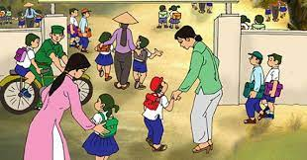
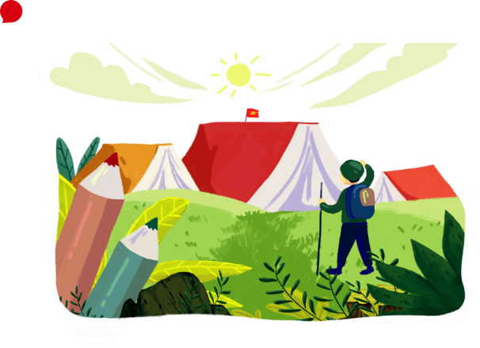
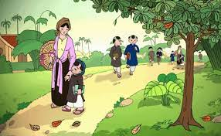

TRÒ CHƠI
NHÌN HÌNH ĐOÁN TÁC PHẨM
Quan sát tranh và cho biết bức tranh minh hoạ cho nội dung của văn bản đọc hiểu nào trong Bài 6.
1
2
3
4
5
6
Tranh 1 và 6 : Bàn về đọc sách
Tranh 2: Đừng từ bỏ cố gắng
Tranh 3 và 5: Tôi đi học
Tranh 4 : Tự học – một thú vui bổ ích

Slide 4
HÌNH THÀNH KIẾN THỨC

Slide 5

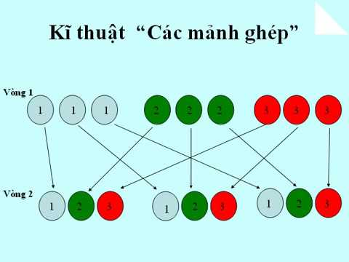


THẢO LUẬN NHÓM
NHIỆM VỤ
VÒNG 1: Nhóm chuyên gia:
Nhóm 1: Bài tập 1 (SGK/26)
Nhóm 2: Bài tập 2 – VB1 (SGK/26)
Nhóm 3: Bài tập 3 (SGK/26)
Nhóm 4: Bài tập 4 (SGK/26)
Nhóm 5: Bài tập 5 (SGK/26)
Nhóm 6: Bài tập 7 (SGK/26)

Slide 6
NHIỆM VỤ
VÒNG 2: Nhóm mảnh ghép:
Trao đổi nội dung các bài tập
Khái quát nội dung bài 6 bằng 1 sơ đồ tư duy

Slide 7



Câu 1.
Trình bày đặc điểm của VB NL về một vấn đề trong đời sống.
- Thể hiện rõ ý kiến khen, chê, đồng tình hay phản đối của người viết đối với vấn đề cần bàn luận.
- Trình bày lí lẽ, bằng chứng để thuyết phục người đọc, người nghe. Bằng chứng có thể là nhân vật, sự kiện, số liệu liên quan đến vấn đề cần bàn luận.
- Ý kiến, lí lẽ, bằng chứng được sắp xếp theo trình tự hợp lí.

Slide 8
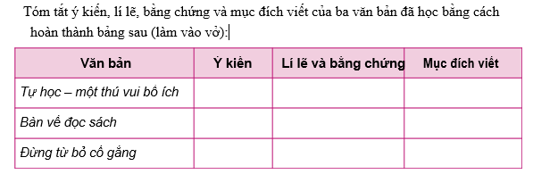
Câu 2.

Slide 9
VẤN ĐỀ CẦN BÀN LUẬN: Tự học
Mục đích: Thuyết phục về thú vui tự học
Ý kiến 1
Tự học giống thú vui đi bộ
Ý kiến 2
Tự học là phương thuốc chữa bệnh âu sầu
Ý kiến 3
Tự học là thú vui tao nhã giúp nâng tầm tâm hồn ta lên
- Lí lẽ 1: Tự học giúp người học hình thành tri thức một cách tự chủ, tự do.
- Dẫn chứng 1: Ta được tự do, muốn đi đâu thì đi…
- Lí lẽ 2: Việc đọc sách giúp ta cảm thấy đồng cảm, an ủi.
- Dẫn chứng 2: Bệnh nhân biết đọc sách mau lành bệnh hơn.
- Lí lẽ 3: Tự học giúp ta tiến bộ...
- Dẫn chứng 3:
+ Thầy kí, bác nông phu nhờ tự học mà giỏi nghề...
+ Những tấm gương nhà khoa học tự học…

Slide 10

VẤN ĐỀ CẦN BÀN LUẬN: Bàn về đọc sách
Mục đích: Khẳng định đọc sách là con đường quan trọng để tích lũy, nâng cao học vấn
Ý kiến 1: Tầm quan trọng của việc đọc sách
Ý kiến 2:Tác hại của việc đọc sách không đúng pp
Ý kiến 3: Bàn về phương pháp đọc sách hiệu quả
-Lí lẽ 1: Học vấn là thành quả tích lũy lâu dài
-Dẫn chứng 1: Sách chính là kho tàng lưu giữ kiến thức quý báu đó.
-Lí lẽ 2.1: Sách nhiều khiến người đọc không chuyên sâu
-Dẫn chứng 2.1: So sánh việc đọc sách xưa và nay.
-Lí lẽ 2.2: Sách nhiều khiến người đọc lạc hướng
-Dẫn chứng 2.2: khó lựa chọn, lãng phí thời gian, tiền bạc và sức lực…
-Lí lẽ 3.1: Cần lựa chọn sách khi đọc
-Dẫn chứng 3.1: Chọn cho tinh, đọc cho kĩ những quyển có giá trị, có lợi…
-Lí lẽ 3.2: Cần có phương pháp đọc sách đúng đắn
-Dẫn chứng 3.2: Vừa đọc vừa suy ngẫm, đọc sách có kế hoạch, có hệ thống…

Slide 11

VẤN ĐỀ CẦN BÀN LUẬN:
Đừng từ bỏ cố gắng
Ý kiến 1:Thất bại đáng sợ nhất là không chiến thắng bản thân
Ý kiến 2: thành công bắt đầu từ những thất bại
Mục đích
-Lí lẽ 1: Thành công bắt đầu từ những thất bại.
-Dẫn chứng 1: Ních Vu-chi-xích khiếm khuyết tứ chi có thể bơi lội…
-Lí lẽ 2.1: Kiên trì nỗ lực sẽ tôi luyện bản lĩnh, trưởng thành hơn.
-Dẫn chứng 2.1: Ê-đi-sơn bị đánh giá là “dốt”đã phát minh mang kỉ nguyên ánh sáng.
Truyền cảm hứng cho người khi gặp thất bại, khó khăn, đừng từ bỏ cố gắng.

Slide 12

Câu 3.
Khi viết bài văn nghị luận về một vấn đề trong đời sống cần chú ý:
- Nêu được vấn đề cần bàn luận.
- Trình bày được ý kiến tán thành, phản đối của người viết với vấn đề cần bàn luận.
- Đưa ra lí lẽ rõ ràng, bằng chứng xác thực, đa dạng để làm sáng tỏ cho ý kiến.
- Đảm bảo bố cục bài viết 3 phần: mở bài, thân bài và kết bài.

Slide 13
Câu 4.
Trình bày những phép liên kết đã học trong bài
Phép lặp từ ngữ
lặp lại ở câu đứng sau các từ ngữ đã có ở câu trước.
Phép thế
sử dụng ở câu đứng sau các từ ngữ có tác dụng thay thế từ ngữ đã có câu trước.
Phép nối
sử dụng ở câu đứng sau các từ ngữ biểu thị quan hệ với câu trước.
Phép liên tưởng
sử dụng ở câu đứng sau các từ ngữ cùng trường liên tưởng với từ ngữ đã có ở câu trước.

Slide 14
Câu 5. Ghi lại những kinh nghiệm của em sau khi thực hiện bài nói trình bày ý kiến về một vấn đề đời sống.
- Bài trình bày cần có đủ: phần giới thiệu-nội dung và kết thúc.
- Mở đầu và kết thúc ấn tượng, nhằm thu hút người nghe.
- Trình bày rõ ràng ý kiến của người nói về vấn đề đó.
- Đưa ra lí lẽ, bằng chứng thuyết phục được người nghe.
- Nói rõ ràng, rành mạch và đúng thời gian quy định.
- Tự tin, nhìn vào người nghe, sử dụng giọng và điệu bộ hợp lí.
- Ghi nhận và phản hồi lịch sự, thỏa đáng với những câu hỏi.
- Biết bảo vệ ý kiến trước sự phản bác của người nghe.

Slide 15




Câu 6: Lập kế hoạch thực hiện mục tiêu học tập của em

Slide 16
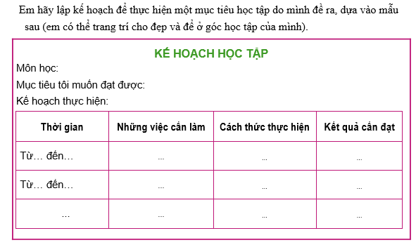

Slide 17
KẾ HOẠCH HỌC TẬP
Môn học: Ngữ văn
Mục tiêu tôi muốn đạt được: đạt điểm Giỏi (8.0 trở lên)
Kế hoạch thực hiện:
Thời gian | Những việc cần làm | Cách thức thực hiện | Kết quả cần đạt
Từ 5/9 đến 31/5 | - Ôn lại kiến thức đã học ( trong SGK và vở ghi chép). - Làm lại các bài tập TViệt trong SGK và trong sách BT. - Luyện viết, luyện nói các đề tập làm văn theo các chủ đề . | - Học nhóm, tự học, hỏi thầy cô, bạn bè kiến thức chưa hiểu. - Chủ động tìm kiếm các kiến thức mở rộng trên internet, sách tham khảo… | Cơ bản nắm vững cơ bản phần lí thuyết, Nắm vững kĩ năng thực hành, mở rộng làm bài tập ngoài SGK…

Slide 18
Câu 7:
Ý nghĩa của tri thức đối với cuộc sống của chúng ta
- Tri thức mang nâng cao chất lượng đời sống và sống có ích.
- Tri thức mang đến những chân trời mới của cuộc sống, con người khẳng định được bản thân là nhờ có tri thức.
- Tri thức giúp bản thân ngày càng hoàn thiện hơn, biết lựa chọn những tinh hoa để tiếp nhận, rời xa những ích kỉ, nhỏ nhen tầm thường, biết " gạn đục khơi trong", biết yêu thương nhiều hơn.
- Tri thức là hành trang thiết yếu mà mỗi người cần có trên đường đời.

Slide 19
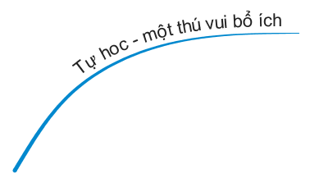



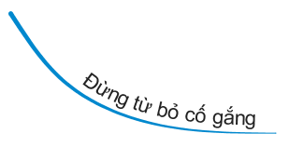









Slide 20
LUYỆN TẬP

Slide 21

non
Ong
làm
việc

Slide 22


CÂU 1: Chủ đề của bài học là gì?
B. Hành trinh tri thức.
D. Nhân ái và cuộc sống.
A. Hành trình tuổi trẻ .
C. Tình yêu và cuộc sống.

Slide 23
CÂU 2: “Tự học-một thú vui bổ ích” là tác phẩm của tác giả nào ?
A. Chu Quang Tiềm
B. Nguyễn Hiến Lê
C. Trần Thị Cẩm Quyên
D. Thanh Tịnh.

Slide 24
CÂU 3: Các yếu tố trong văn nghị luận là
A. Lí luận.
B. Lí lẽ, dẫn chứng.
C. Bình luận.
D. Tranh luận.

Slide 25
CÂU 4: Kết bài của bài văn trình bày ý kiến về một vấn đề trong đời sống cần phải làm gì?
A. Giới thiệu vấn đề.
B. Giải thích vấn đề.
C. Khẳng định lại vấn đề.
D. Tất cả đều đúng.

Slide 26
CÂU 5: Nhân vật tôi gợi cho em nhớ đến văn bản nào trong chủ đề?
A. Tôi đi học
B. Đừng từ bỏ cố gắng
C. Học thầy, học bạn.
Tự học-một thú vui bổ ích

Slide 27
CÂU 6: Đâu là tính chất quan trọng của văn bản?
A. Liên minh.
B. Liên lạc.
C.Liên tưởng .
D. Liên kết.

Slide 28
CÂU 7: Đâu là phép liên kết thường dùng?
A. Từ mượn.
B. Tưởng tượng.
C.Lặp từ ngữ.
D. So sánh.

Slide 29
CÂU 8: Các văn bản của chủ đề bài 6 nổi bật với thể loại văn nào?
A. Nghị luận.
B. Tự sự.
C. Biểu cảm.
D. Miêu tả.

Slide 30
CÂU 9: Điền từ còn thiếu vào chỗ trống: “…. cơ sở cho ý kiến, quan điểm của người viết.”
A. Vấn đề.
B. Luận điểm.
C. Bằng chứng.
D. Lí lẽ.

Slide 31
CÂU 10: Cách để nắm bắt hành trình tri thức tốt nhất?
A. Tự giác.
B. Thực hành.
C. Tự học .
D. Đọc sách.

Slide 32
VẬN DỤNG

Slide 33


Hãy tìm đọc các văn bản nghị luận để hiểu thêm đặc điểm thể loại và có kiến thức văn học phong phú.

Slide 34





Hướng dẫn tự học
01
Bài vừa học:
- Học bài ôn tập
- Sưu tầm các tác phẩm.
02
Bài sắp học: Chuẩn bị BÀI 7
TRÍ TUỆ DÂN GIAN

Slide 35

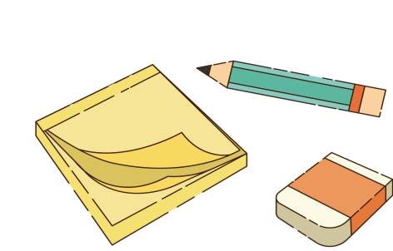


CHÚC CÁC EM HỌC TỐT!

